Slide 1
Наш девиз:
Вместе не трудно, вместе не тесно, вместе легко и всегда интересно

Slide 2
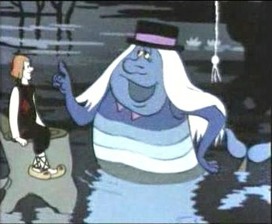
Что изучает АЛЬГОЛОГ ?

Slide 3
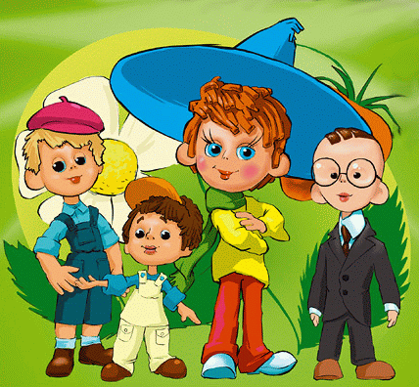

Slide 5
Ответы к тестовой работе по теме“Водоросли”
I 1 – а II 1 – б
2 – б 2 – в
3 – б 3 – а (3 балла)
4 – б
5 – б (5баллов)
III 1. Одноклеточные организмы обладают всеми свойствами живого организма: обмен веществ, дыхание, питание (фотосинтез), передвижение, размножение, выделение рост и развитие.
2. Слизь защищает клетки от механических повреждений и пересыхания во время отлива, так как водоросли живут на разной глубине. (4 балла)

Slide 6
Тема урока: “ Бурые и красные водоросли”

Slide 7
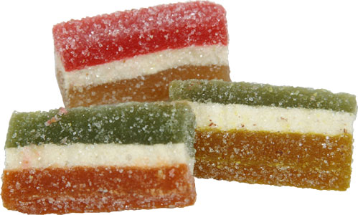
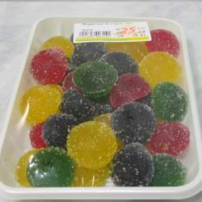
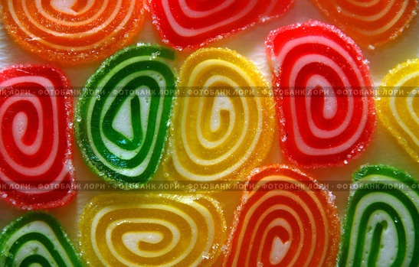
Что главное в мармеладе?

Slide 8
Влияние солнечных лучей на окраску водорослей
260 м

Slide 9
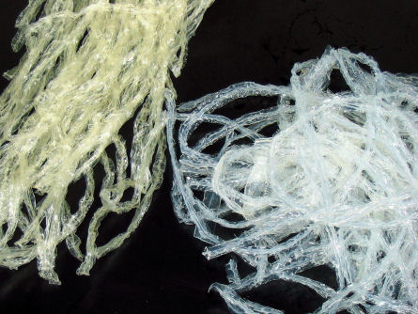
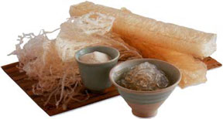
агар-агар

Slide 10
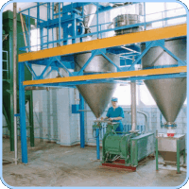
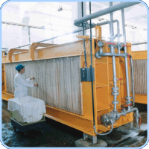
Корсаковский агаровый завод
(г. Южно-Сахалинск)

Slide 11
Географическое положение о.Сахалин

Slide 12
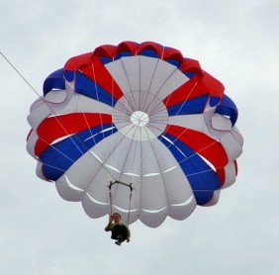
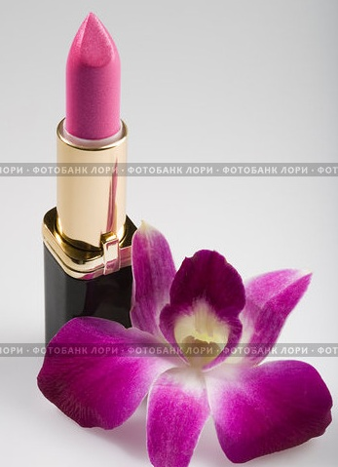
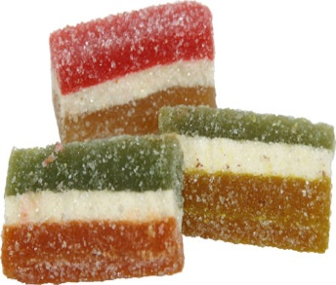
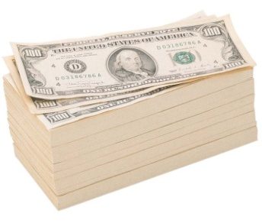
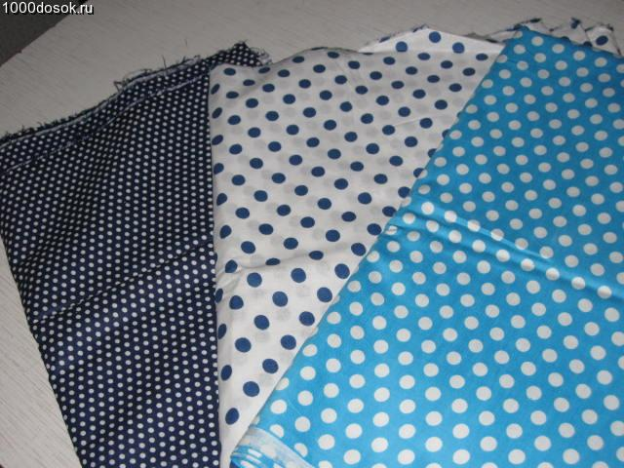
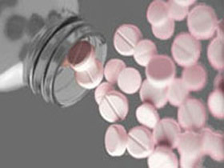
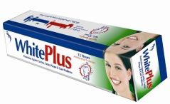
Выставка вещей в заводском музее
1. Фотобумага 2. Лакированные туфли 3. Парашют
4. Губная помада 5. Мармелад 6. Бумажные деньги
7. Ткань 8. Лекарства 9. Зубная паста

Slide 13
«Колонии различных видов бактерий»

Slide 14
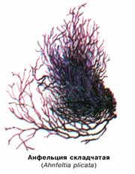
Отдел красные водоросли.
Это самые совершенные по строению
водоросли. Размеры от нескольких
сантиметров до метра.
Таллом багряной растёт много лет и всегда
прикрепляется к камням с помощью
нитевидных выростов - ризоидов.
Красные водоросли обитают на разных
глубинах в том числе и на больших (до 260
метров).
Своеобразие красных водорослей
заключается в наборе пигментов,
которыми они обладают.
Красные водоросли люди употребляют в пищу.
Из многих видов добывают ценное гелеобразующее
вещество - агар-агар.
В последнее время стало известно, что углеводы
красных водорослей подавляют рост вируса, вызывающего СПИД.

Slide 15
Лист ответов “Бурые водоросли”
Знаю | Узнал
1. | 1.
2. | 2.
3. | 3.
4. | 4.
5. | 5.
6. | 6.
7. | 7.
8. | 8.
9. | 9.
10. | 10.

Slide 16
Видеофильм «Многообразие водорослей»

Slide 17
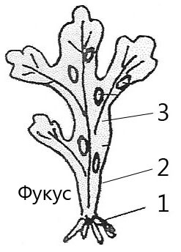
Отдел бурые водоросли
Отдел бурые водоросли это многоклеточные
организмы (60-100 м), ведущие бентосный
образ жизни. Слоевище бурых водорослей
листоподобной или кустистой формы.
Таллом разделен на ножку (2), листовидную
пластинку (3), ризоиды (1).
Бурая окраска обусловлена смесью пигментов жёлтого, оранжевого, бурого цвета, которые преобладают над зеленой окраской которые находятся в хроматофоре.
В слоевище водорослей накапливаются пузырьки воздуха и слоевище держится вертикально.
Ламинария (морская капуста) - это бурая водоросль, используемая в пищу человеком под названием “морская капуста” и является самой быстрорастущей т.к. за сутки слоевище увеличивается на 60 см.

Slide 18
Лист ответов «Бурые водоросли»
Знаю | Узнал
1. моря, океаны | 1.
2. 30 тыс. | 2.
3. | 3. красные и бурые
4. | 4. (зеленый +желтый, оранжевый, бурый)
5. хроматофор | 5.
6. | 6. форма слоевищ нитчатые пластинчатые кустовидные
7.Помогают удерживать слоевище в вертикальном положении. | 7.
8. | 8. ламинария
9. ризоиды | 9.
10. | 10. 1) пища для животных 2) пища для человека 3) в медицине

Slide 19
Основные особенности водорослей
1. Водоросли – низшие растения у которых в отличии от всех остальных нет тканей и органов.
2. Тело водорослей называется хроматофором.
3. Водоросли - “дети воды”
4. Фотосинтезирующий пигмент (хлорофилл) находится в слоевище.
5. Многоклеточные водоросли закрепляются на подводных предметах с помощью ризоидов.

Slide 20
Основные особенности водорослей
1. Водоросли – низшие растения у которых в отличии от всех остальных нет тканей и органов.
2. Тело водорослей называется слоевищем.
3. Водоросли - “дети воды”
4. Фотосинтезирующий пигмент (хлорофилл) находится в хроматофоре.
5. Многоклеточные водоросли закрепляются на подводных предметах с помощью ризоидов.
Помните об этом!

Slide 21
Результаты урока
“5”
Выполнил(а)
задание
без ошибок
Выполнил(а)
задание с небольшим
количеством ошибок
“4”
Допустил(а)
существенное
количество ошибок
“3”

Slide 22
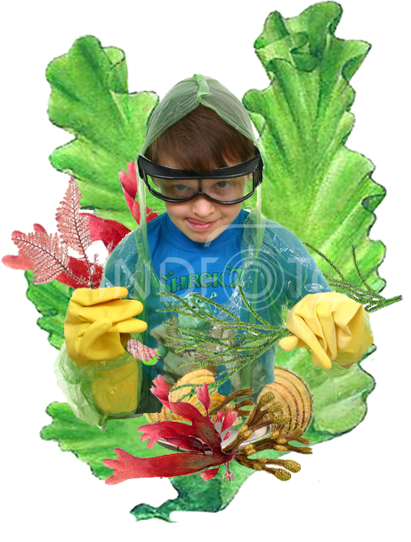
«ЮНЫЙ
АЛЬГОЛОГ»

